Slide 1
ΣΧΕΔΙΑΣΜΟΣ, ΥΛΟΠΟΙΗΣΗ ΚΑΙ ΑΠΟΤΙΜΗΣΗ ΕΞ ΑΠΟΣΤΑΣΕΩΣ ΕΚΠΑΙΔΕΥΤΙΚΟΥ ΥΛΙΚΟΥ ΓΙΑ ΤΟΥΣ ΕΚΠΑΙΔΕΥΤΙΚΟΥΣ ΦΥΣΙΚΗΣ ΑΓΩΓΗΣ
ΠΡΩΤΟΒΑΘΜΙΑΣ ΕΚΠΑΙΔΕΥΣΗΣ:
ΤΟ ΠΑΡΑΔΕΙΓΜΑ ΤΗΣ ΘΕΜΑΤΙΚΗΣ ΕΝΟΤΗΤΑΣ ΤΟΥ ΕΛΛΗΝΙΚΟΥ ΠΑΡΑΔΟΣΙΑΚΟΥ ΧΟΡΟΥ ΓΙΑ ΤΙΣ Α΄ΚΑΙ Β΄ΔΗΜΟΤΙΚΟΥ
(ΒΙΒΛΙΟ ΕΚΠΑΙΔΕΥΤΙΚΟΥ)
Πρόγραμμα Μεταπτυχιακών Σπουδών:
«Επιστήμες της Αγωγής - Εξ Αποστάσεως Εκπαίδευση με την χρήση των ΤΠΕ (e-Learning)»
Σκουλά Ελένη
Επιτροπή Κρίσης ΔΕ
Κουτσούμπα Μαρία Επιβλέπουσα | Γκιόσος Ιωάννης Μέλος | Μαυροειδής Ηλίας Μέλος
Ρέθυμνο, 2020

Slide 2
Ευχαριστίες
Καθηγήτρια κ. Μαρία Ι. Κουτσούμπα, Καθηγήτρια στο γνωστικό αντικείμενο «Χορολογία με έμφαση στον Ελληνικό Παραδοσιακό Χορό» στη Σχολή Επιστήμης Φυσικής Αγωγής και Αθλητισμού του Εθνικού και Καποδιστριακού Πανεπιστημίου Αθηνών και ΣΕΠ στο γνωστικό αντικείμενο «Ανοικτή και εξ Αποστάσεως Εκπαίδευση» στο ΕΑΠ.
κ. Ιωάννη Γκιόσο, Αναπληρωτή Καθηγητή ΣΕΦΑΑ ΕΚΠΑ και ΣΕΠ ΕΑΠ και κ. Ηλία Μαυροειδή, ΣΕΠ ΕΑΠ για τα εποικοδομητικά σχόλιά τους.
Καθηγητή κ. Αναστασιάδη Παναγιώτη, Ακαδημαϊκό Υπεύθυνο του ΠΜΣ.
κκ. Καρβούνη Λάμπρο, Κωτσίδη Κωνσταντίνο και Συννεφάκη Χρήστο, επιστημονικούς συνεργάτες του ΕΔΙΒΕΑ.

Slide 3
Εισαγωγή
Στη σχολική εκπαίδευση στη χώρα μας, η διδασκαλία του ελληνικού παραδοσιακού χορού είναι ενσωματωμένη στο μάθημα της Φυσικής Αγωγής (ΦΑ) ήδη από το 1909 (Κουτσούμπα, 2012).
Μόλις όμως το 2006, εκδόθηκαν βιβλία για τους εκπαιδευτικούς της ΦΑ για όλες τις βαθμίδες εκπαίδευσης και, ως εκ τούτου, και για την πρωτοβάθμια (Μπουρνέλλη, Κουτσούκη, Ζωγράφου, Μαριδάκη, Χατζόπουλος, & Αγαλιανού, 2006).
Με βάση τα παραπάνω και με δεδομένο της σπουδαιότητας τόσο του αντικειμένου του ελληνικού παραδοσιακού χορού, λόγω του έντονου πολιτισμικού του φορτίου, όσο και των πρώτων τάξεων δημοτικού, διαμορφώθηκε ο σκοπός της παρούσας εργασίας.

Slide 4

Σκοπός
Σκοπός της εργασίας είναι ο σχεδιασμός, η δημιουργία και η αποτίμηση εξ αποστάσεως επιμορφωτικού εκπαιδευτικού υλικού για τους καθηγητές Φυσικής Αγωγής αναφορικά με τη θεματική ενότητα του ελληνικού παραδοσιακού χορού στην Α΄ και Β΄ Δημοτικού.

Slide 5
Ερευνητικά Ερωτήματα
Είναι εφικτή η δημιουργία εκπαιδευτικού υλικού με τη μέθοδο της εξ αποστάσεως εκπαίδευσης, βασισμένου στο βιβλίο εκπαιδευτικού, που θα αξιοποιηθεί από τους εκπαιδευτικούς Φ.Α. για τη διδασκαλία του ελληνικού παραδοσιακού χορού στην Α΄ και Β΄ Δημοτικού;
Αν ναι, ποια θα πρέπει να είναι τα χαρακτηριστικά του εκπαιδευτικού υλικού που θα απευθύνεται σε ενήλικες (εκπαιδευτικούς Φ.Α. που διδάσκουν στην Α΄ και Β΄ τάξη του δημοτικού σχολείου) προκειμένου να είναι αποτελεσματικό και να ενθαρρύνει την εμπλοκή τους;
Ποια μορφή θα πρέπει να έχει ένα τέτοιο υλικό για τη διδασκαλία της θεματικής ενότητας του ελληνικού παραδοσιακού χορού του μαθήματος της Φ.Α. της Α΄ και Β΄ Δημοτικού;

Slide 6
Συνεισφορά ΔΕ
δεν υπάρχει αντίστοιχο εγχείρημα στο μάθημα της ΦΑ σχετικό με τη θεματική ενότητα του ελληνικού παραδοσιακού χορού.
Υπάρχει έλλειψη βιβλιογραφίας εκπαιδευτικού υλικού για την εξ αποστάσεως επιμόρφωση των εκπαιδευτικών Φυσικής Αγωγής (ΦΑ) στη θεματική ενότητα του ελληνικού παραδοσιακού χορού.

Slide 7
Οριοθετήσεις- περιορισμοί
Ενήλικες - Εκπαιδευτικοί ΦΑ
Βιβλίο εκπαιδευτικού: υποχρεωτική διαμόρφωση με βάση το περιεχόμενό του:
Διδακτικοί στόχοι – Διδακτική μεθοδολογία
Εθνογραφικά, λαογραφικά και μορφολογικά στοιχεία
8 μαθήματα για μαθητές Α΄ και Β΄ Δημοτικού βασισμένα στο βιβλίο του διδάσκοντα

Slide 8
ΘΕΩΡΗΤΙΚΟ ΠΛΑΙΣΙΟ
Η εξ αποστάσεως εκπαίδευση και η πολυμορφική διάστασή της
Εκπαιδευτικό υλικό
Μοντέλα σχεδιασμού εξ αποστάσεως εκπαιδευτικού υλικού
Εκπαίδευση Ενηλίκων

Slide 9
Θεωρητικό Πλαίσιο 1/4
Η εξ αποστάσεως εκπαίδευση και η πολυμορφική διάστασή της
Οριοθέτηση εξΑΕ
Επιστημονικό πεδίο εξΑΕ
Θεωρητικές προσεγγίσεις
ΤΠΕ
Αυτορρυθμιζόμενη μάθηση

Slide 10
Θεωρητικό Πλαίσιο 2/4
Εκπαιδευτικό υλικό
  Κύριο μέσο της διδασκαλίας
  Κύρια χαρακτηριστικά
  Παιδαγωγικές αρχές
  Παιδαγωγικοί παράγοντες
  Πολυμορφικότητα
  Δραστηριότητες
  Βασικοί συντελεστές
Εκπαιδευτικός
Εκπαιδευόμενος
Εκπαιδευτικό υλικό

Slide 11
Θεωρητικό Πλαίσιο 3/4
ADDIE (Analyze-Design-Development-Implementation-Evaluation)
DICK & CAREY
ASSURE
ΑRKS (Προσοχή, Συνάφεια, Εμπιστοσύνη και Ικανοποίηση)
4C/ID (Four Component Instructional Design)
GAGNE
Μοντέλα σχεδιασμού
εξ αποστάσεως
εκπαιδευτικού υλικού

Slide 12
Θεωρητικό Πλαίσιο 4/4
Εκπαίδευση Ενηλίκων
Μοντέλα και Θεωρίες μάθησης των ενηλίκων
Εμπόδια στη μάθηση των ενηλίκων εκπαιδευόμενων
Η συμβολή της εξ αποστάσεως εκπαίδευσης στην εκπαίδευση ενηλίκων

Slide 13
ΜΕΘΟΔΟΛΟΓΙΑ
Μοντέλο σχεδιασμού εκπαιδευτικού υλικού
Εργαλεία

Slide 14
Μεθοδολογία 1/2
Μοντέλο σχεδιασμού εκπαιδευτικού υλικού
West και Λιοναράκη
Δέσμες υλικού:
1^{η}δέσμη: κείμενα, προκείμενα, μετακείμενα
2^{η}δέσμη: διακείμενα, επικείμενα, παρακείμενα, περικείμενα
3^{η} δέσμη: πολυκείμενα, πολυαντικείμενα
Ταξινομία Bloom (Αναθεωρημένη ταξινομία του Bloom
http://www.nwlink.com)
Δημιουργώντας
Αξιολογώντας
Αναλύοντας
Εφαρμόζοντας
Κατανοώντας
Ανακαλώντας

Slide 15
Μεθοδολογία 2/2
  Εργαλεία
Πλατφόρμα ασύγχρονης τηλεκπαίδευσης Chamilo e-learning & Collaboration Software
- ευελιξία στον χώρο, τον χρόνο και τον ρυθμό της μάθησης
- ποικίλων εργαλείων διαχείρησης μαθημάτων
Eργαλείο Η5P (interactive video)

Slide 16
ΠΑΡΑΓΟΜΕΝΟ ΕΚΠΑΙΔΕΥΤΙΚΟ ΥΛΙΚΟ

Slide 17
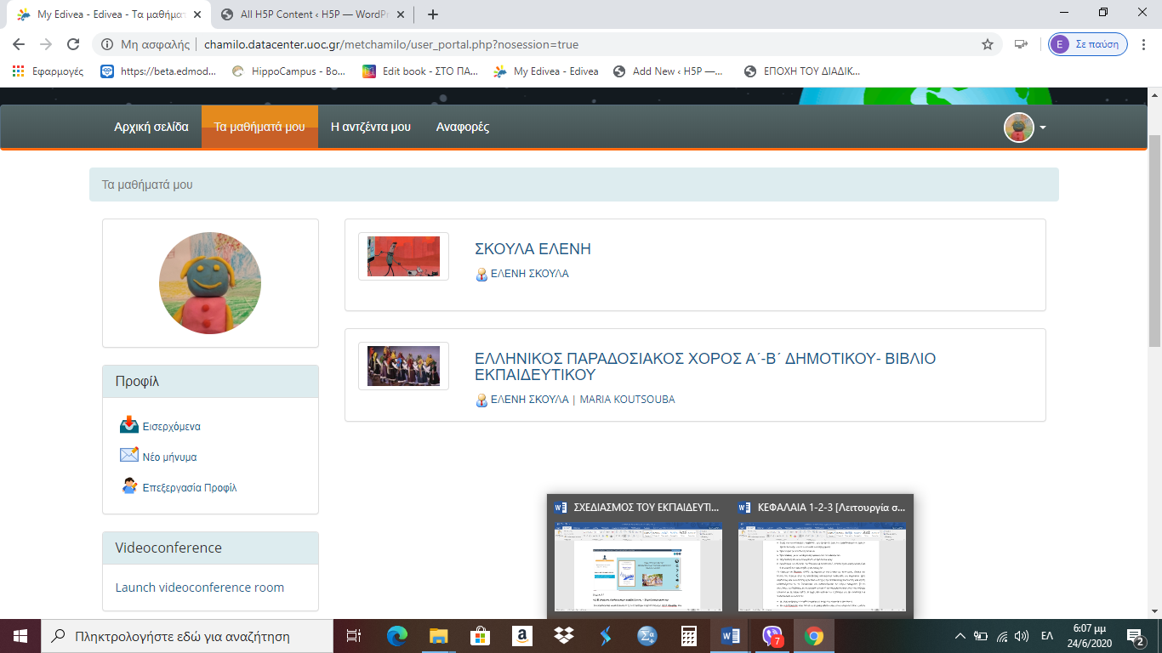
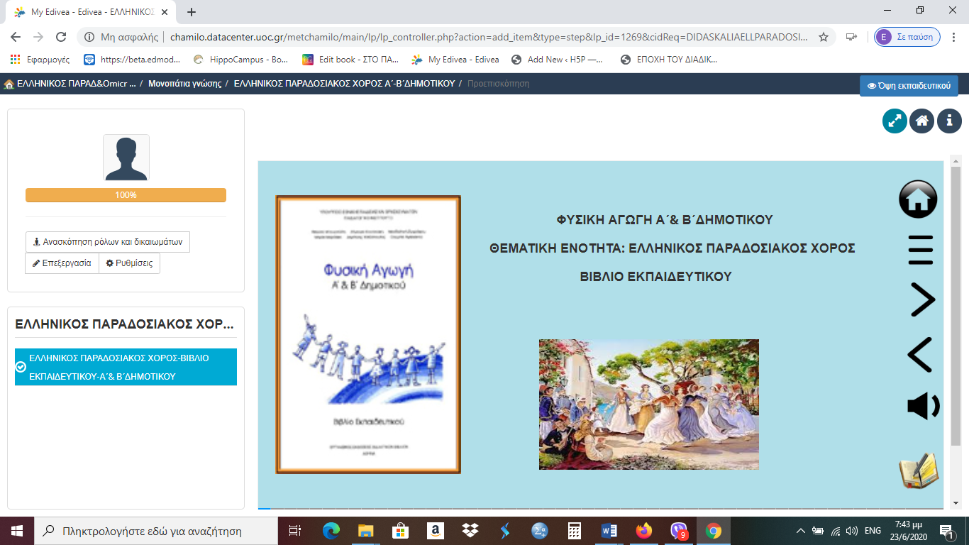
Παραγόμενο εκπαιδευτικό υλικό 1/6
Σκοπός: η επιμόρφωση των εκπαιδευτικών Φυσικής Αγωγής στη θεματική ενότητα των ελληνικών παραδοσιακών χορών όπως αυτή αναπτύσσεται στο βιβλίο του καθηγητή.

Slide 18
Παραγόμενο εκπαιδευτικό υλικό 2/6
  Περιεχόμενο:
  α) παρατίθενται 8 μαθήματα για μαθητές Α΄ και Β΄ Δημοτικού.
  1^{ο} ΜΑΘΗΜΑ Γρήγορο Χασάπικο
  2^{ο} ΜΑΘΗΜΑ Κινητικό μοτίβο «στα τρία»
  3ο ΜΑΘΗΜΑ Τοπικοί χοροί ο αποκριάτικο τραγούδι-χορός «Κάτω στο γιαλό»
  4o ΜΑΘΗΜΑ Συρτός Θάσου «Όλα τα πουλάκια»
  5o ΜΑΘΗΜΑ Ο χορός «Σαμαρίνα»
  6o ΜΑΘΗΜΑ Ο χορός «΄Αη Γιώργης» (Κέρκυρα)
7o ΜΑΘΗΜΑ Ο αποκριάτικος χορός «Τα κουκιά»
  8o ΜΑΘΗΜΑ Επανάληψη και σύνδεση με την τοπική παράδοση
  http://chamilo.datacenter.uoc.gr/metchamilo/main/lp/lp_controller.php?cidReq=DIDASKALIAELLPARADOSIAKWNXORWNBDH&id_session=0&gidReq=0&gradebook=0&origin=&action=view&lp_id=1269&isStudentView=true

Slide 19
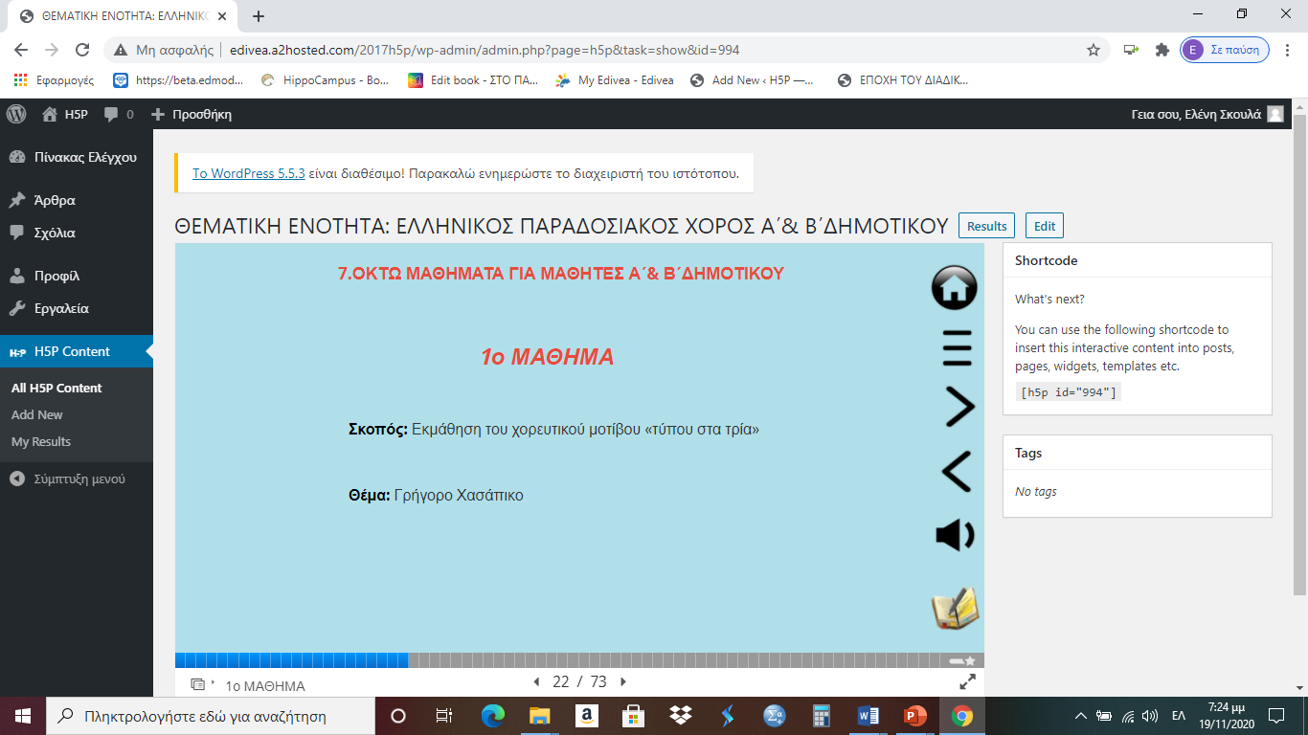
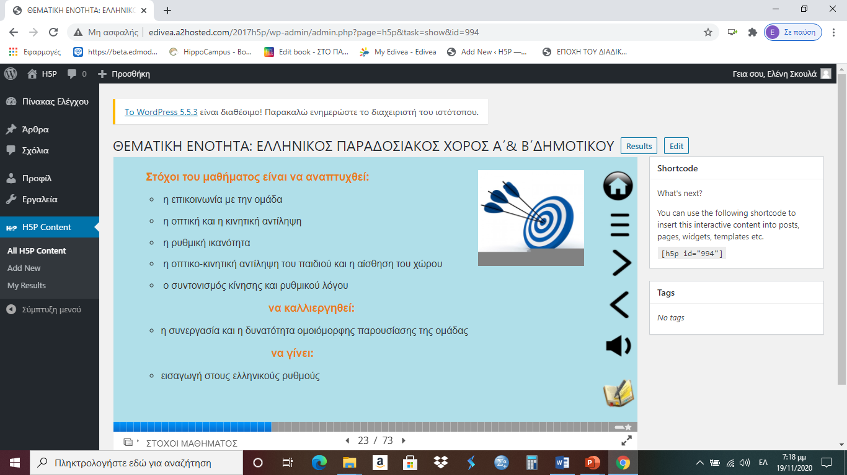
Παραγόμενο εκπαιδευτικό υλικό 3/6
Παράδειγμα

Slide 20
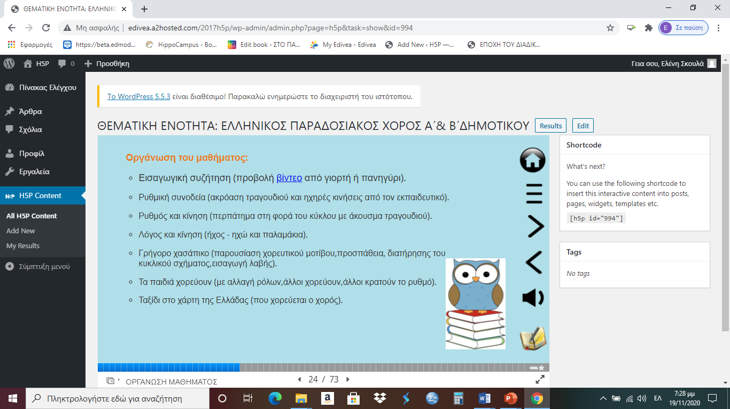
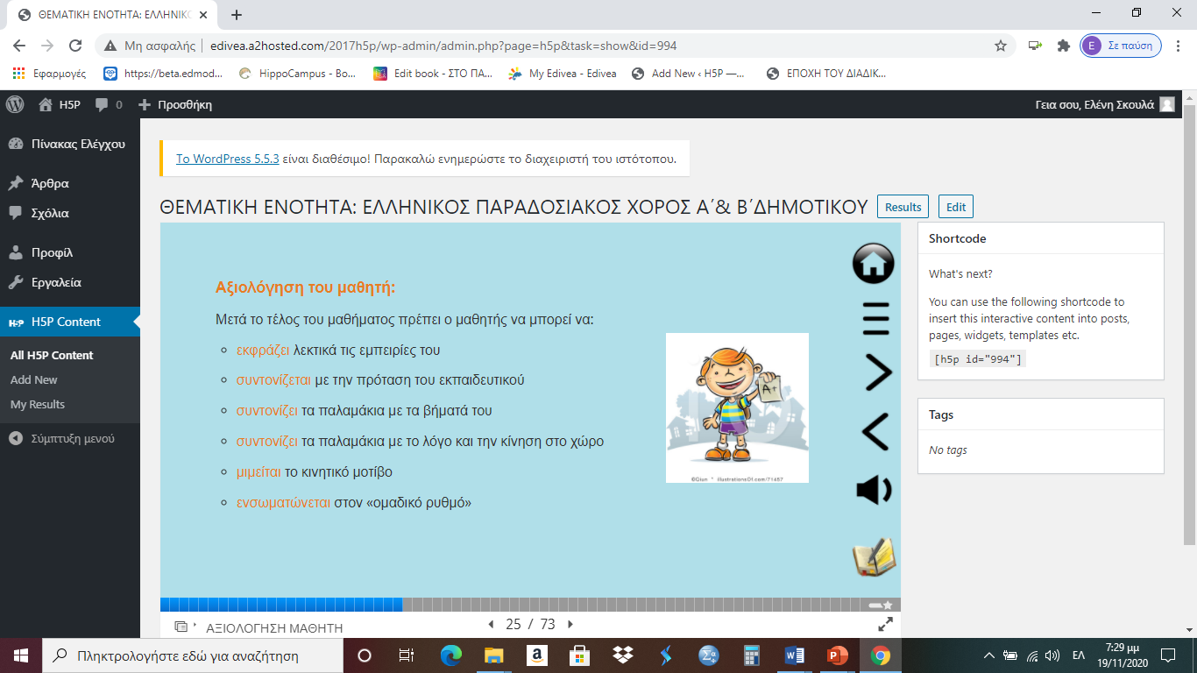
Παραγόμενο εκπαιδευτικό υλικό 4/6

Slide 21
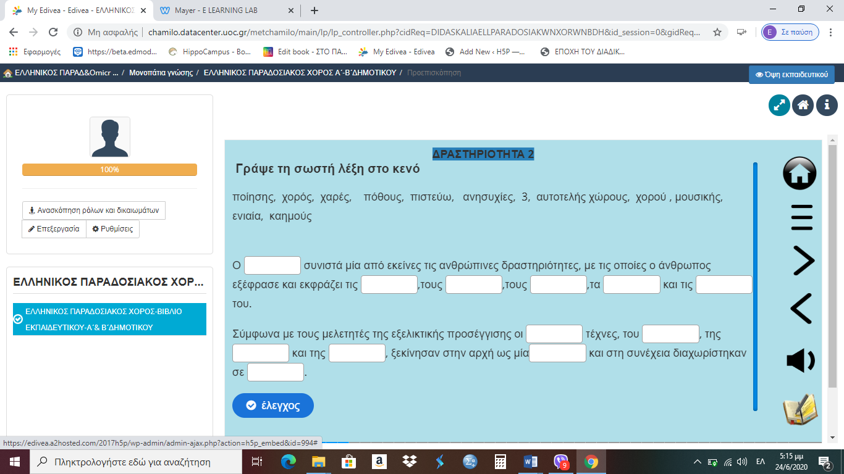
Παραγόμενο εκπαιδευτικό υλικό 5/6
β) δίνονται δραστηριότητες ανατροφοδότησης ανάμεσα στα μαθήματα για τον καθηγητή - επιμορφούμενο.

Slide 22
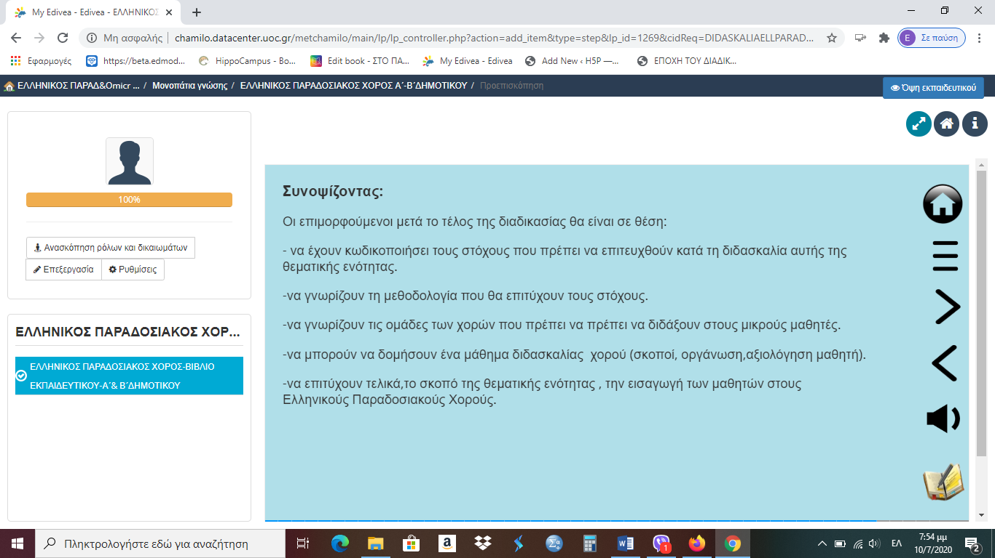
Παραγόμενο εκπαιδευτικό υλικό 6/6
γ) γίνεται σύνοψη των όσων οι επιμορφούμενοι πρέπει να είναι σε θέση να γνωρίζουν μετά το τέλος της θεματικής ενότητας.

Slide 23
ΑΞΙΟΛΟΓΗΣΗ
ΠΑΡΑΓΟΜΕΝΟΥ ΕΚΠΑΙΔΕΥΤΙΚΟΥ ΥΛΙΚΟΥ

Slide 24
Αποτελέσματα – Αξιολόγηση 1/2
Επιστημονική συνοχή – Τεκμηρίωση
Ικανοποιημένοι οι εκπαιδευτικοί αφού το Ε.Υ παρέχει τη δυνατότητα για περαιτέρω μελέτη σε διαφορετικές πηγές.
2. Κατανοητή παρουσίαση
Κατανόησαν απόλυτα οι εκπαιδευτικοί το γνωστικό αντικείμενο όπως παρουσιάστηκε.
3. Ευχρηστία
Εύχρηστο χωρίς καμία δυσκολία στην πλοήγηση.
4. Υποστηρικτικό – Καθοδηγητικό
Απόλυτα βέβαιοι αφού έλαβαν οδηγίες μελέτης και υποστήριξης.

Slide 25
Αποτελέσματα – Αξιολόγηση 2/2
5. Αλληλεπίδραση
Tη δυνατότητα ανταλλαγής απόψεων με τους συναδέλφους τους και ενσωμάτωσης αυτών στο υλικό, δήλωσαν οι εκπαιδευτικοί.
6. Σκοπός - Προσδοκώμενα Αποτελέσματα
Προσδιορίζεται με σαφήνεια ο σκοπός, ενώ τα προσδοκώμενα αποτελέσματα τους παρακίνησαν σε επίπεδο γνώσεων, στάσεων και δεξιοτήτων.
7. Αρχές της Πολυμεσικής Μάθησης
Τη φιλική γλώσσα γραφής του, τις εικόνες, τα βίντεο, τις δραστηριότητες, τα χρώματα, τις εργασίες και τη μουσική ανέδειξαν οι εκπαιδευτικοί.

Slide 26
ΣΥΜΠΕΡΑΣΜΑΤΑ-ΠΡΟΤΑΣΕΙΣ

Slide 27
Συμπεράσματα 1/3
Τα προσδοκώμενα αποτελέσματα παρακινούν τους συμμετέχοντες σε επίπεδο γνώσεων, στάσεων και δεξιοτήτων (συναισθηματική εμπλοκή, συνεργατικά περιβάλλοντα οικοδόμησης της γνώσης από απόσταση).
εφικτή
η δημιουργία εκπαιδευτικού υλικού με τη μέθοδο της εξ αποστάσεως εκπαίδευσης, βασισμένου στο βιβλίο εκπαιδευτικού, που θα αξιοποιηθεί από τους εκπαιδευτικούς Φ.Α. για τη διδασκαλία του ελληνικού παραδοσιακού χορού στην Α΄ και Β΄ Δημοτικού.

Slide 28
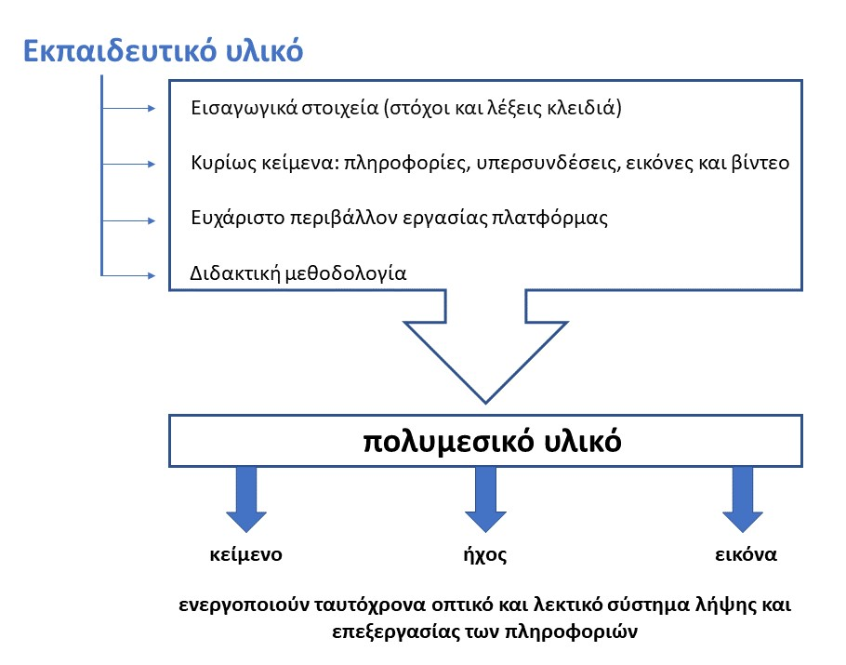
Συμπεράσματα 2/3

Slide 29
Συμπεράσματα 3/3
Οι τεχνολογικές εξελίξεις:
προσδίδουν χαρακτηριστικά αμεσότητας στις ανάγκες της σύγχρονης ζωής
δίνουν στην εξ αποστάσεως εκπαίδευση ολοένα περισσότερο έδαφος εξέλιξης
η ένταξή τους στην εκπαίδευση και η αξιοποίησή τους με παιδαγωγικούς όρους, προσδίδουν στο εκπαιδευτικό υλικό χαρακτηριστικά:
ευελιξίας
αυτονομίας
διαλογικού χαρακτήρα
επικοινωνιακού χαρακτήρα
φιλικού χαρακτήρα απόδοσης
αλληλεπίδρασης με το υλικό

Slide 30
Προτάσεις
Μεγαλύτερη έκτασης αξιολόγηση του παραγόμενου εκπαιδευτικού υλικού.
Επιμόρφωση των εκπαιδευτικών ΦΑ με βάση το παραγόμενο εκπαιδευτικό υλικό.
Δημιουργία εκπαιδευτικού υλικού σχετικά με τη θεματική ενότητα του ελληνικού παραδοσιακού υλικού και για τις άλλες τάξεις του δημοτικού σχολείου.
Δημιουργία εκπαιδευτικού υλικού σχετικά με τη θεματική ενότητα του ελληνικού παραδοσιακού υλικού και για τις άλλες βαθμίδες εκπαίδευσης.
Αναδείχθηκε η ανάγκη επικαιροποίσης του βιβλίου εκπαιδευτικού με βάση νέα ερευνητικά δεδομένα στη μελέτη του ελληνικού παραδοσιακού χορού.

Slide 31

Σας ευχαριστώ για την προσοχή σας!

